Slide 1
北京市中小企业公共服务平台
合作服务商和服务产品申请操作指南

Slide 2
目 录 CONTENTS
一、注册/登录
二、企业认证
三、申请成为服务商
四、申请结果

Slide 3
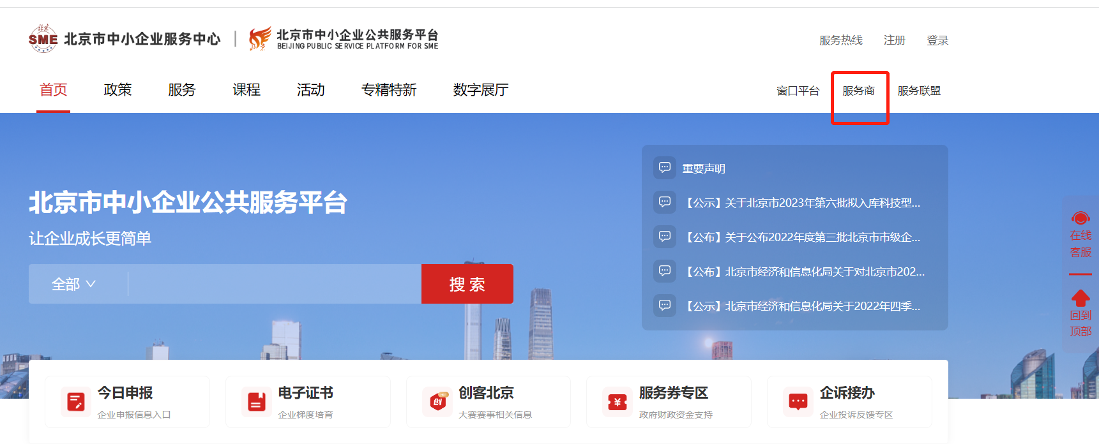
一、注册/登录
网站注册/登录：从平台网站首页（北京市中小企业公共服务平台官方网站：https://www.smebj.cn/）点击右上方“注册”或“登录”链接

Slide 4
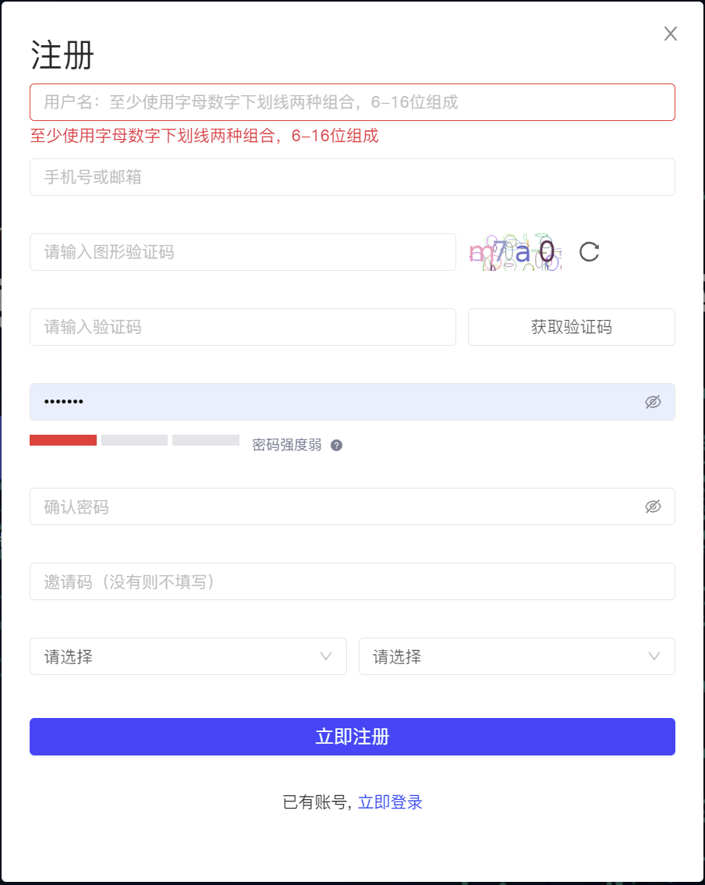
一、注册/登录
打开登录/注册页面，页面提供登录和注册两个按钮。点击注册按钮
在注册窗口中按提示依次输入用户名、手机号或邮箱、图形验证码、密码、确认密码等
点击“立即注册”按钮提交注册表单，若已填写内容不符合要求可以在对应项下查看
注册成功后可使用登录功能登录网站

Slide 5
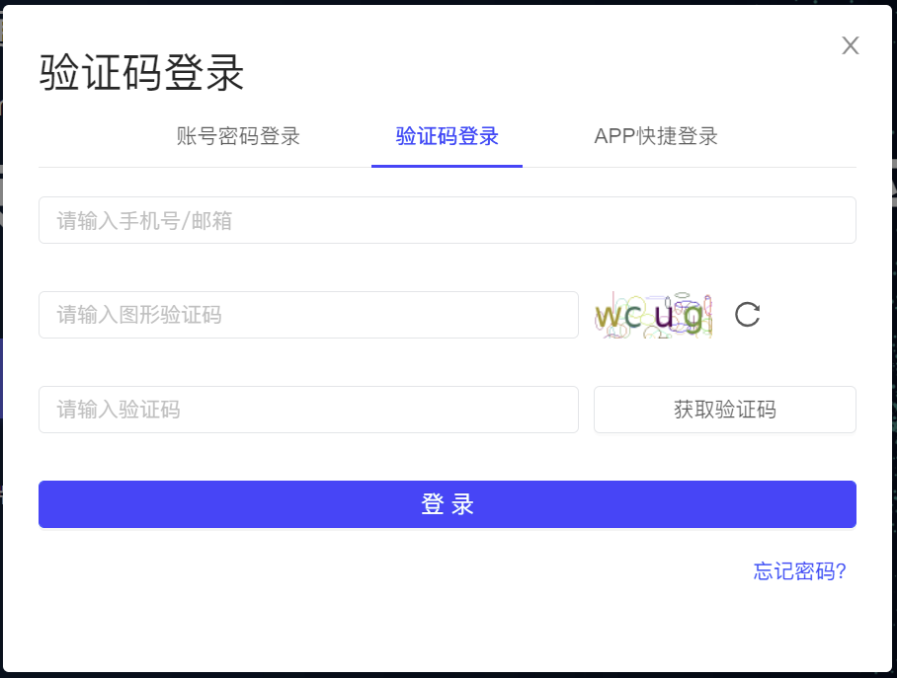
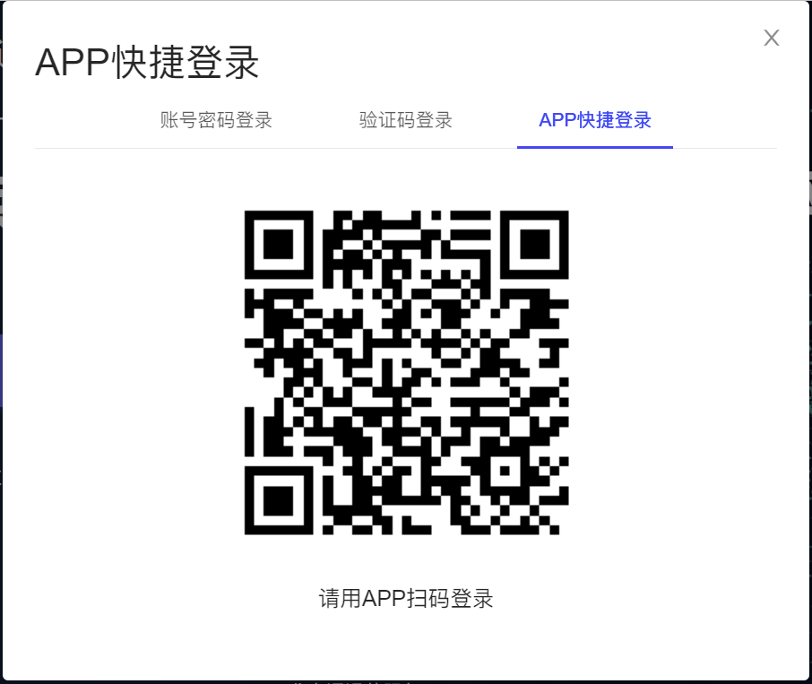
一、注册/登录
打开登录/注册页面，页面提供登录和注册两个按钮。点击登录按钮，提供三种登录方式
3.使用已登录的北京通企服版APP扫描二维码进行“APP快捷登录”
1.使用注册时指定的用户名和密码进行“账号密码登录”
2.使用注册时使用的手机号码、图形验证码、手机验证码进行“验证码登录”

Slide 6
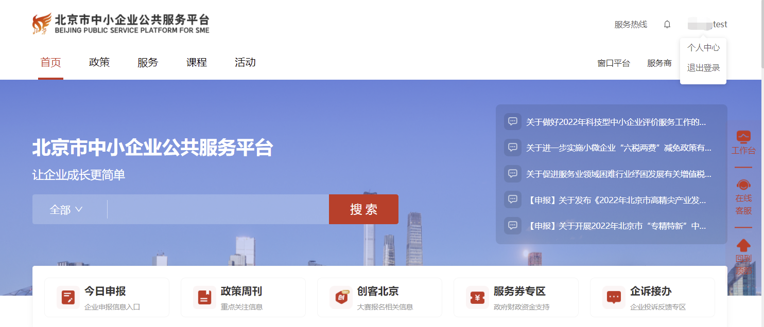
二、企业认证
登录成功后，页面自动跳转回网站首页，并在右上角显示用户的昵称，鼠标悬停在昵称上时出现下拉菜单“个人中心”

Slide 7
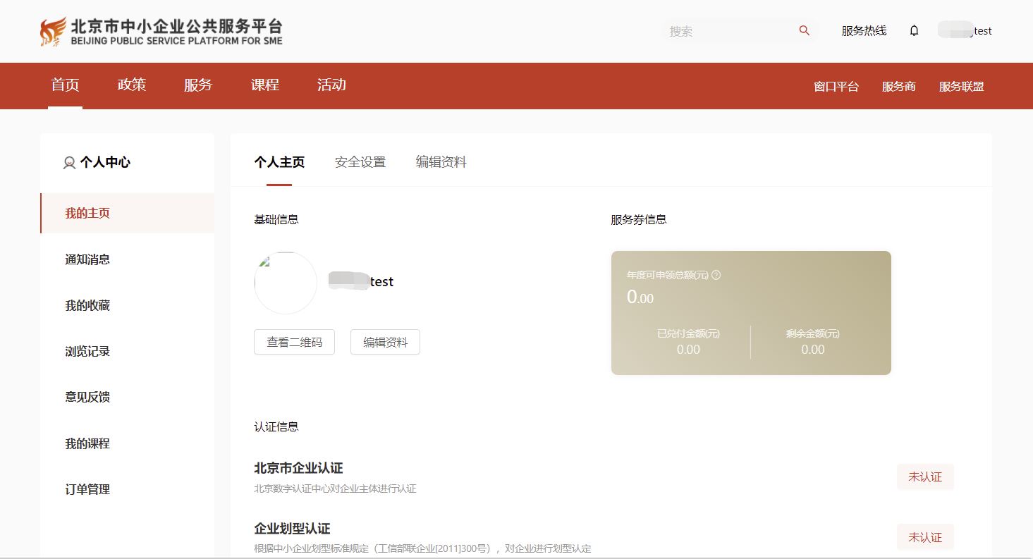
二、企业认证
点击“个人中心”，跳转到用户个人中心页面，在“个人主页”里认证信息列表中，展示了北京市企业认证状态
“未认证”状态，点击可跳转到北京市统一身份认证平台，“已认证”状态，不可点击。
“未认证”状态，可点击跳转认证页面
“已认证”状态，不可点击

Slide 8
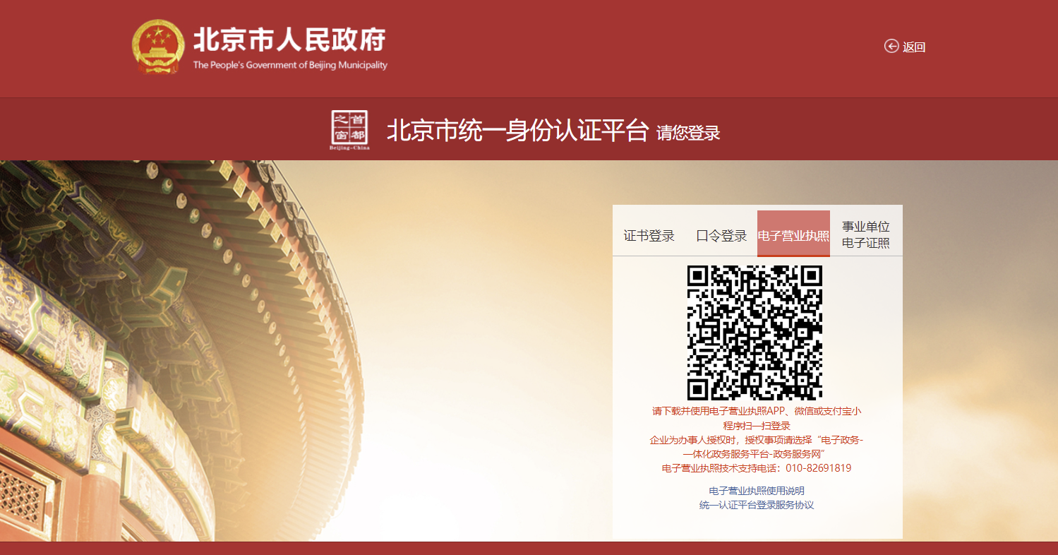
二、企业认证
在北京市统一身份认证平台登录界面，登录成功后，跳转回平台个人中心，北京市企业认证状态即变为“已认证”
可以使用
证书登录
口令登录
电子营业执照登录
事业单位电子证照
这4种方式登录
注意
在此界面登录的用户是北京市统一身份认证平台的注册用户。
不是北京市中小企业公共服务平台网站或北京通企服版APP的注册用户！
请明确区分！

Slide 9
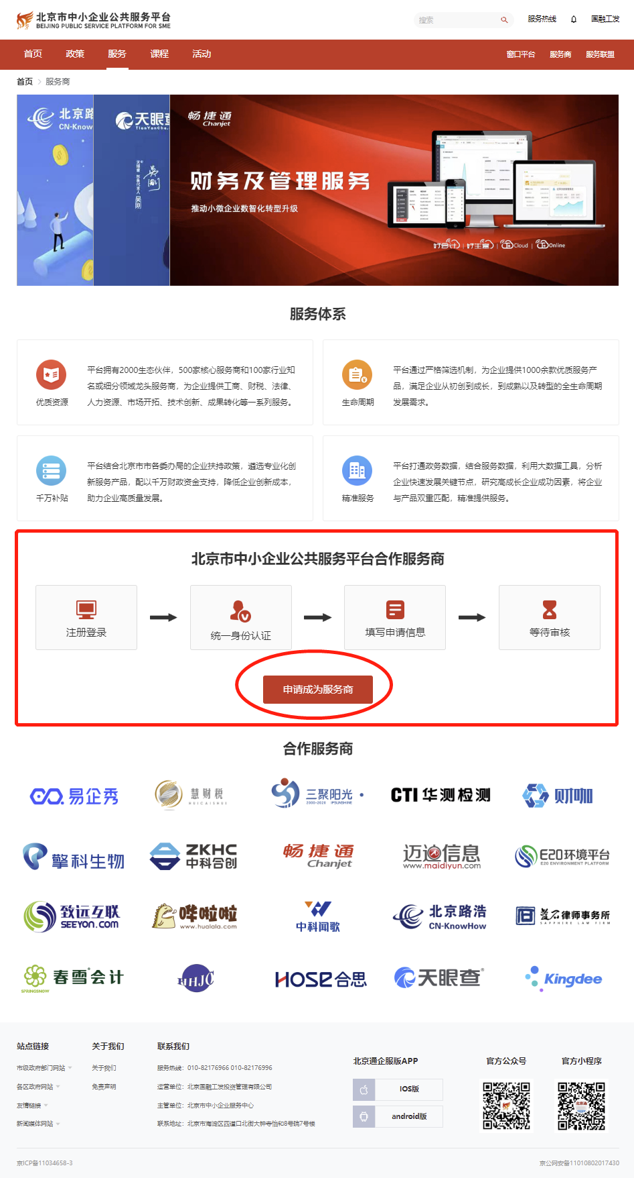
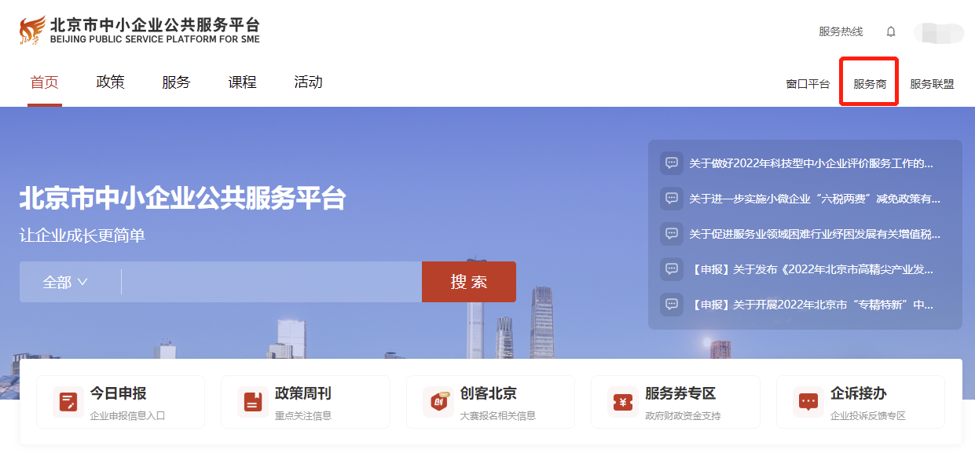
三、申请成为服务商
在网站首页右上方第二行，点击“服务商”链接，可跳转到服务商首页
在服务商首页中部，展示了平台合作服务商征集流程和“申请成为服务商”按钮

Slide 10
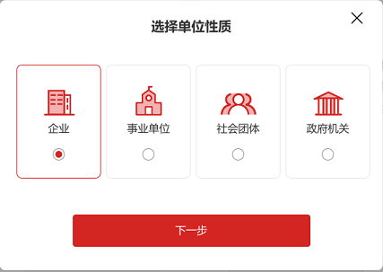
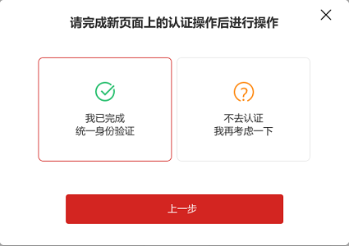
三、申请成为服务商
若当前用户未登录，则跳转登录页面
若当前用户已进行企业认证，则直接跳转服务商征集表单第一页（见下页）
若当前用户未进行企业认证，则弹出单位性质选择框
在新页面中完成统一身份认证后（见上一章），回到原页面，点击“我已完成统一身份认证”按钮，在系统验证认证成功后跳转服务商征集表单第一页，若认证失败，或选择“不去认证，我再考虑一下”，则关闭选择框，回到服务商首页
选择单位性质后，企业用户打开企业认证新页面，原页变为选择框
否则直接跳转服务商征集表单第一页（见下页）

Slide 11
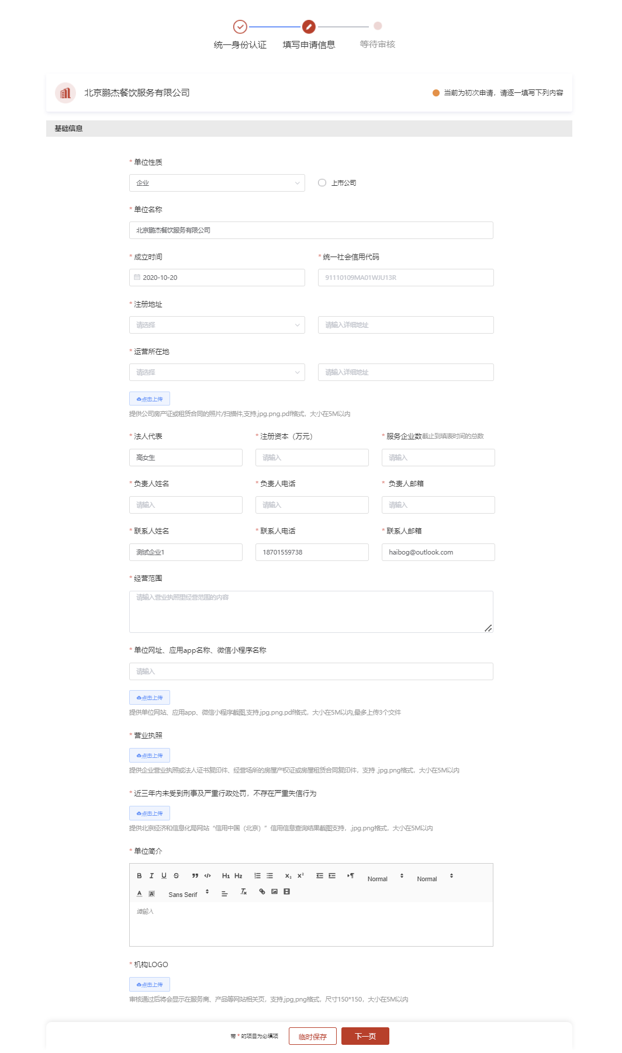
三、申请成为服务商
服务商征集表单第一页为服务商基础信息根据系统填写
页面顶端展示服务商征集流程、企业名称、当前申请状态
中间为表单填写项
底端是“临时保存”和“下一页”按钮
“临时保存”操作只校验填写内容的合规性，不校验必填项
请务必按照提示填写和上传文件，错误提示显示在错误项下方
“下一页”操作进行全页保存和全量校验，并跳转到下一页

Slide 12
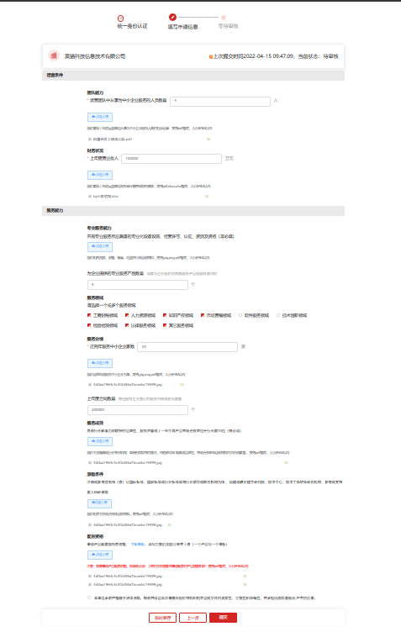
三、申请成为服务商
服务商征集表单第二页为服务商基础信息，根据系统填写
页面顶端依旧展示服务商征集流程、企业名称、当前申请状态
中间为表单填写项，包括运营条件、服务能力、
底端是“临时保存”、“上一页”和“提交”按钮
“临时保存”操作只校验填写内容的合规性，不校验必填项
请务必按照提示填写和上传文件，错误提示显示在错误项下方
“上一页”操作进行全页保存和全量校验，并跳转到上一页
“提交”操作在校验通过后将表单提交给平台运营人员进行审核

Slide 13
四、申请结果
在服务商征集表单页顶端服务商征集流程下方右侧，展示当前申请状态
若当前为初次申请，则提示“当前为初次申请，请逐一填写下列内容”
若之前已提交过申请，且审核状态为未审核或审核不通过，则提示上次提交时间及审核状态
如“上次提交时间2022-3-31 10:03:34，当前状态：未审核”，且下方表单回显上次提交内容
若已审核通过，则用户已变更为服务商角色，应在首页右侧悬浮边栏工作台中点击“产品服务中心直接进入后台”

Slide 14
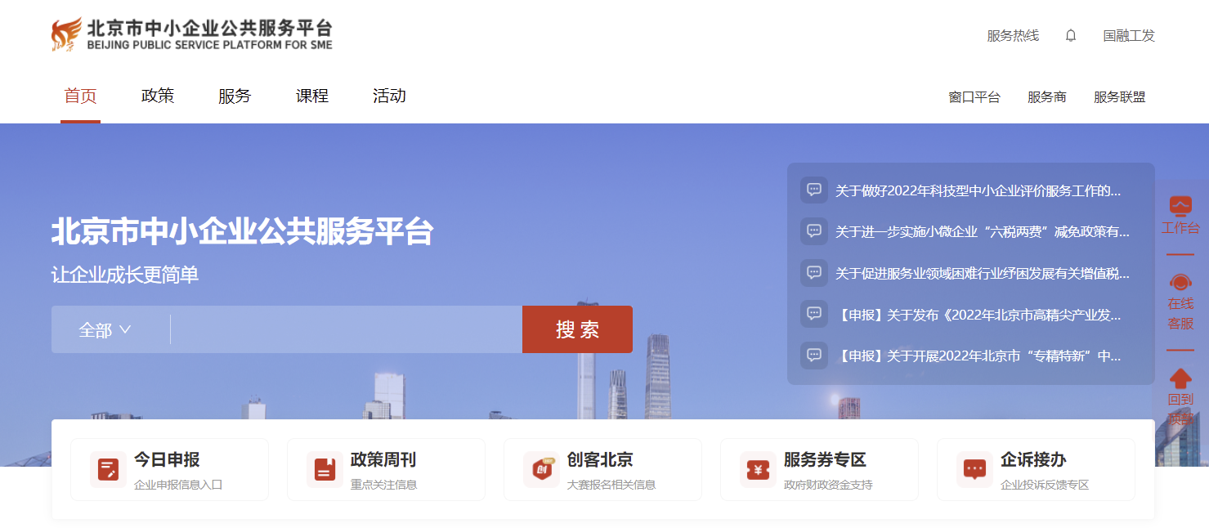
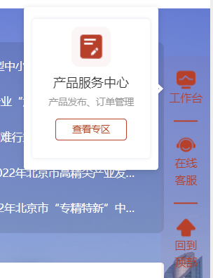
五、申请结果
若已审核通过，则用户已变更为服务商角色，可以进行产品和订单管理
应在首页右侧悬浮边栏“工作台”中点击“产品服务中心”下的“查看专区”直接进入后台

